Slide 1
Statistiekenmodule

Slide 2
Tentplaatscalculator

Slide 3
De statistiekenmodule op Kampas
In opdracht van Departement CJM
In samenwerking met Toerisme Vlaanderen en FOD Economie
VERPLICHT VOOR ALLE ERKENDE JEUGDVERBLIJVEN

Slide 4
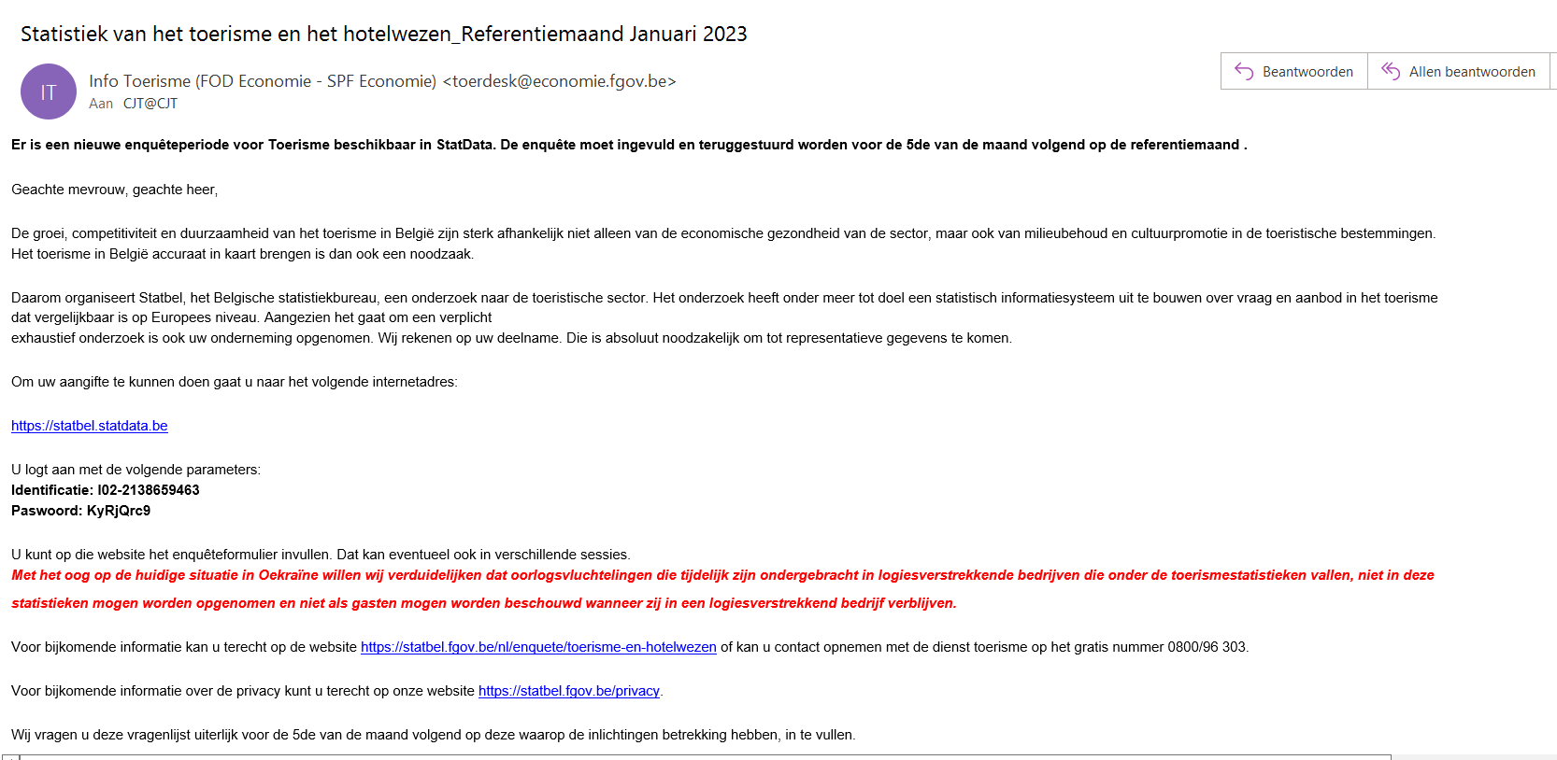
DEZE MAILS NEGEREN

Slide 5
Drie manieren van ingave
Manuele ingave
Ingave via CSV
Ingave via afrondingsmodule
=> combineerbaar

Slide 6
Manuele ingave

Slide 7
Manuele ingave – stap 1

Slide 8
Manuele ingave – stap 2

Slide 9
Manuele ingave – stap 2 bis

Slide 10
Ingave via CSV

Slide 11
Ingave via afrondingsmodule

Slide 12
Maand afsluiten

Slide 13
Maand afsluiten

Slide 14
Rapportage
FOD Economie: ontvangt AUTOMATISCH csv-bestanden
Toerisme Vlaanderen: ontvangt AUTOMATISCH jaarrapport
Departement CJM: ontvangt AUTOMATISCH werkingsverslag (indien werkingssubsidie)
Belangrijk: 12 verzonden maanden tegen 10 februari van volgend jaar
Samengevat: voldoende om maandelijks de voorbije maand af te sluiten!

